Slide 1
I4
Team Project
연제승
신혜진
남우리
설수현
ever since the 1500s, when an unknown printer took a galley of type and scrambled it o make a type specimen

Slide 2
01 팀원 소개
02 프로젝트 소개
03 기획의도
04 플로우 차트
05 와이어프레임

Slide 3

HTML/CSS Team Project
01 팀원 소개

Slide 4
HTML/CSS Team Project
02 프로젝트 소개

Slide 5
HTML/CSS Team Project
03 기획의도

Slide 6
HTML/CSS Team Project
04 플로우 차트

Slide 7
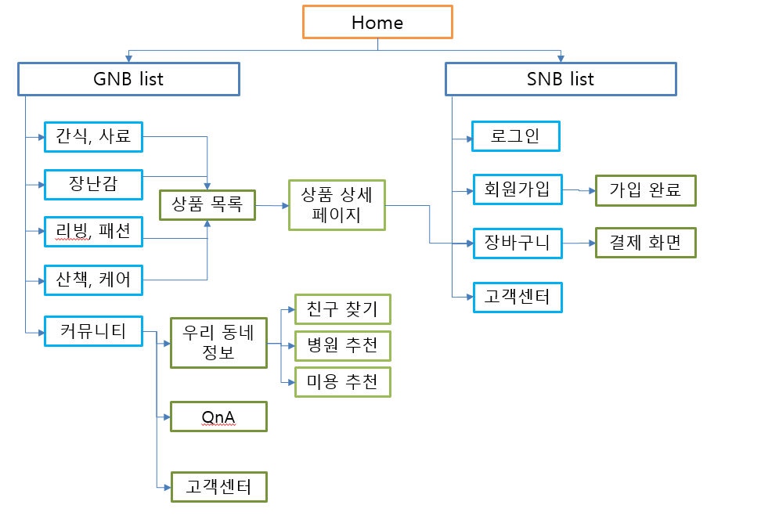
04
HTML/CSS Team Project
플로우 차트

Slide 8
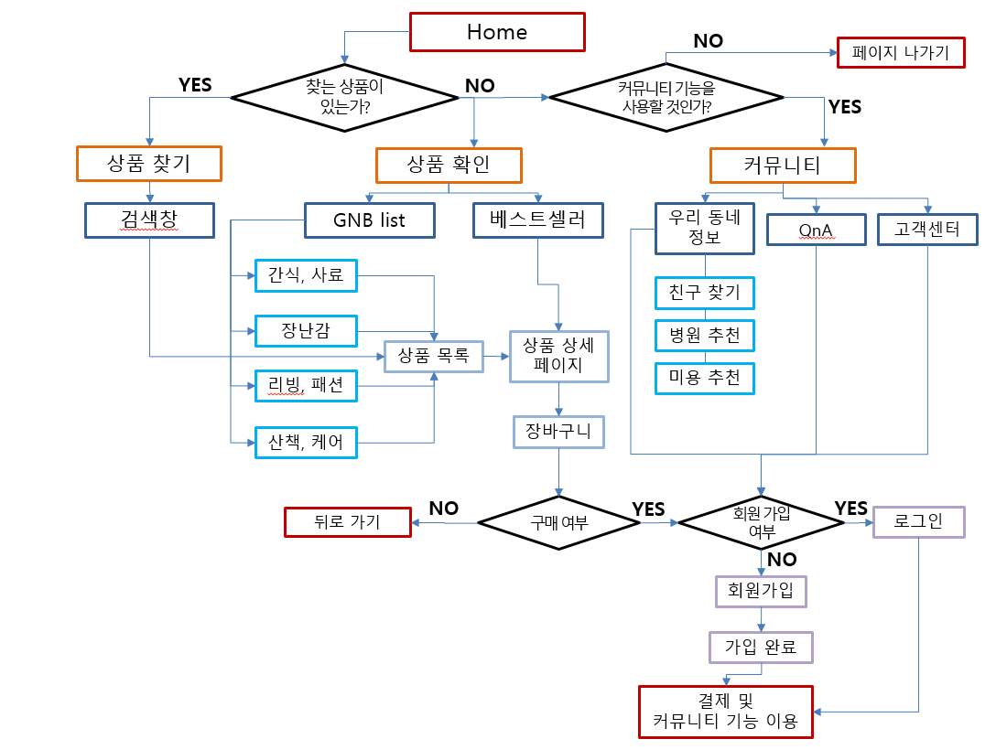
04
HTML/CSS Team Project
플로우 차트

Slide 9
HTML/CSS Team Project
05 와이어프레임

Slide 10
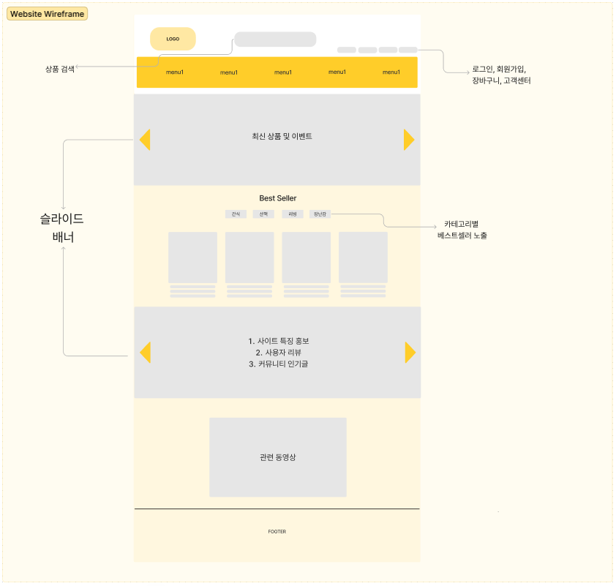
05
HTML/CSS Team Project
와이어 프레임 - 메인

Slide 11
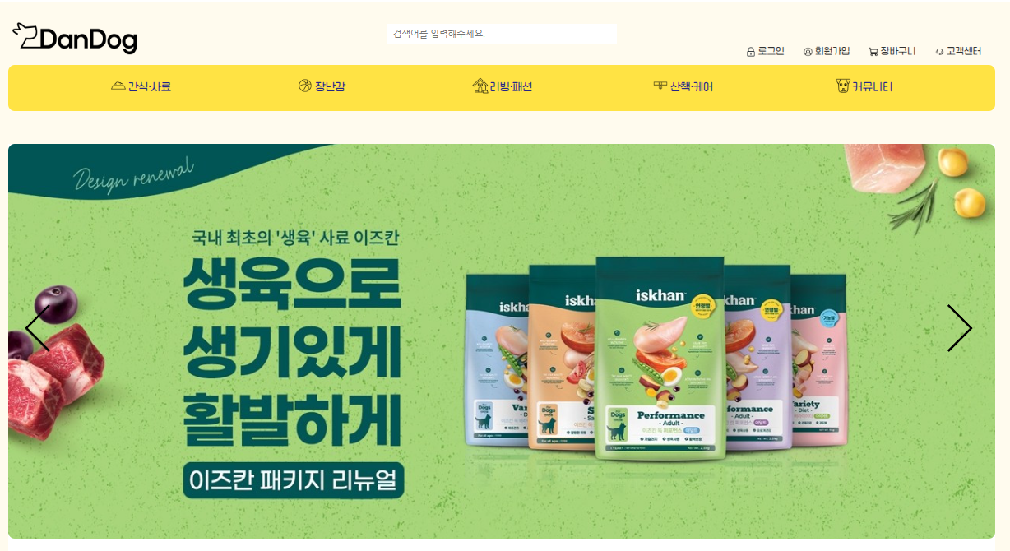
05
HTML/CSS Team Project
디자인 시안 - 메인

Slide 12
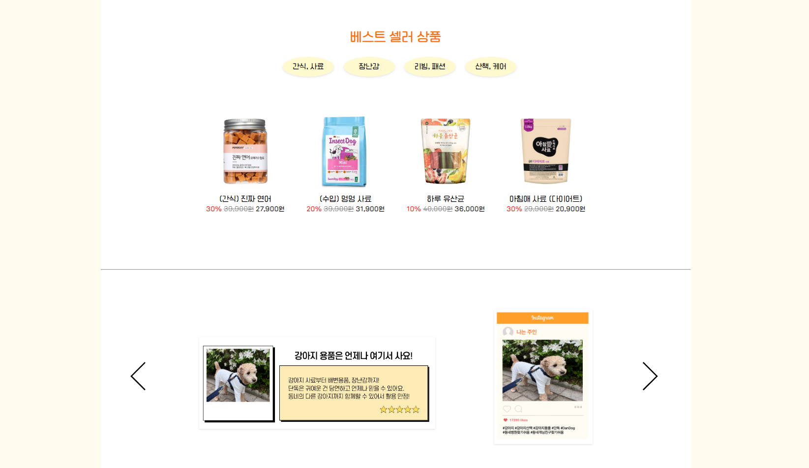
05
HTML/CSS Team Project
디자인 시안 - 메인

Slide 13
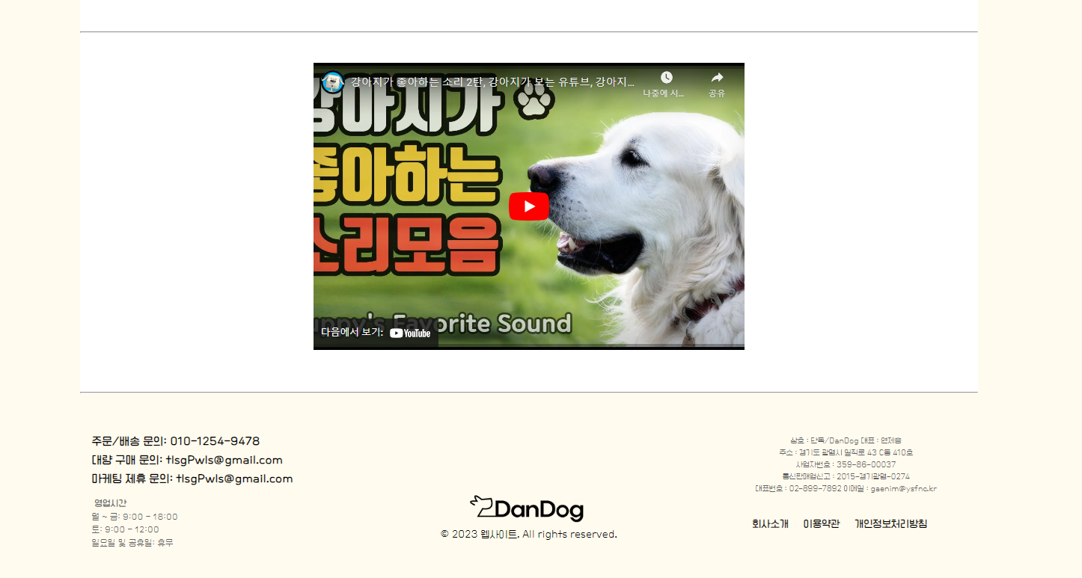
05
HTML/CSS Team Project
디자인 시안 - 메인

Slide 14
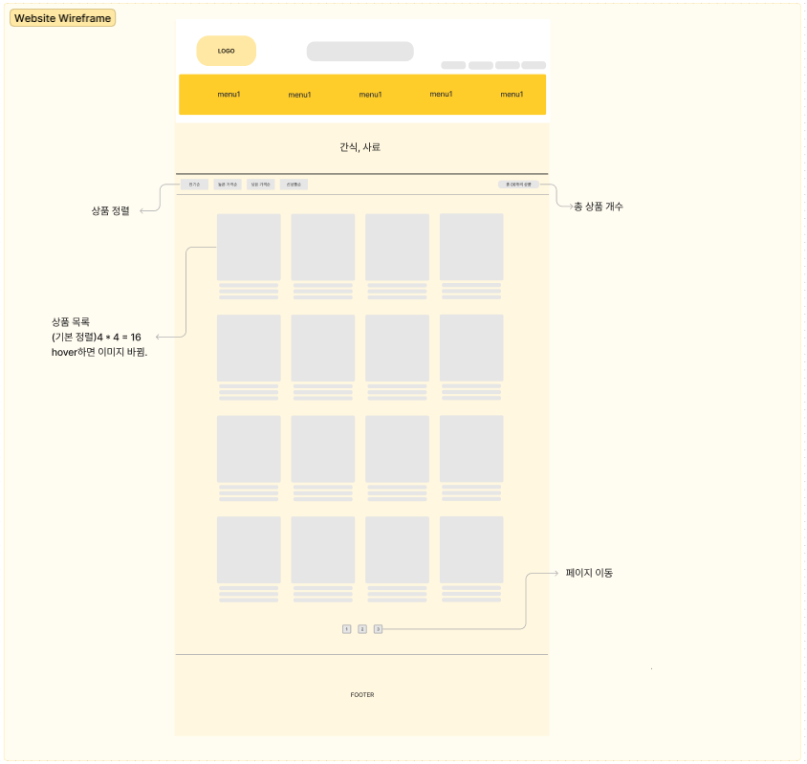
05
HTML/CSS Team Project
와이어 프레임 – 서브페이지1

Slide 15
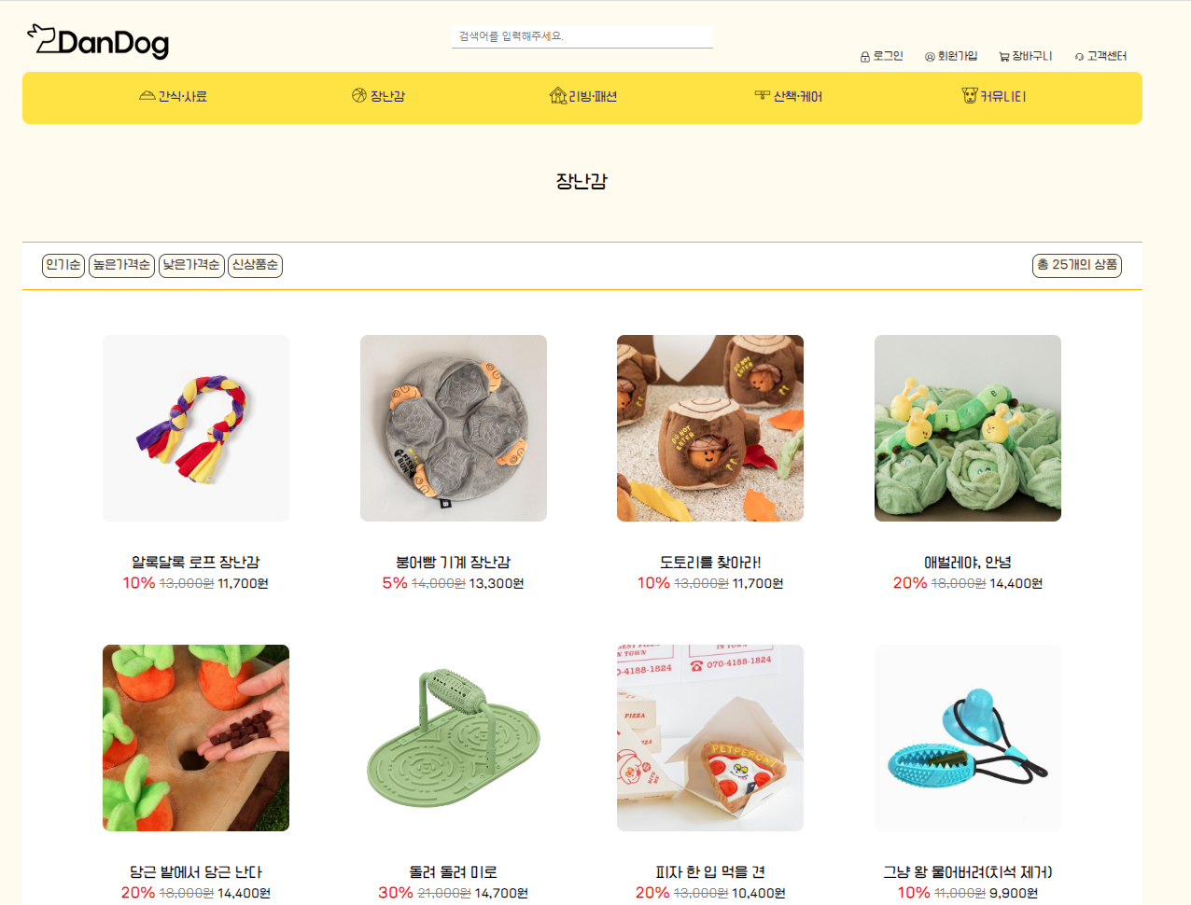
05
HTML/CSS Team Project
디자인 시안 – 서브페이지1

Slide 16
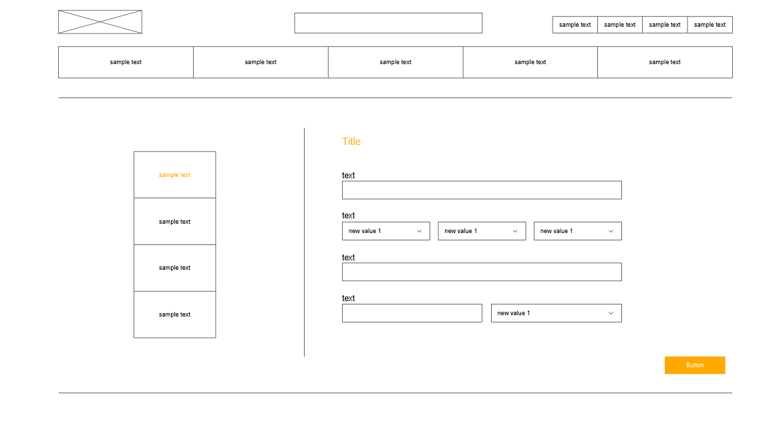
05
HTML/CSS Team Project
와이어 프레임 - 회원가입

Slide 17
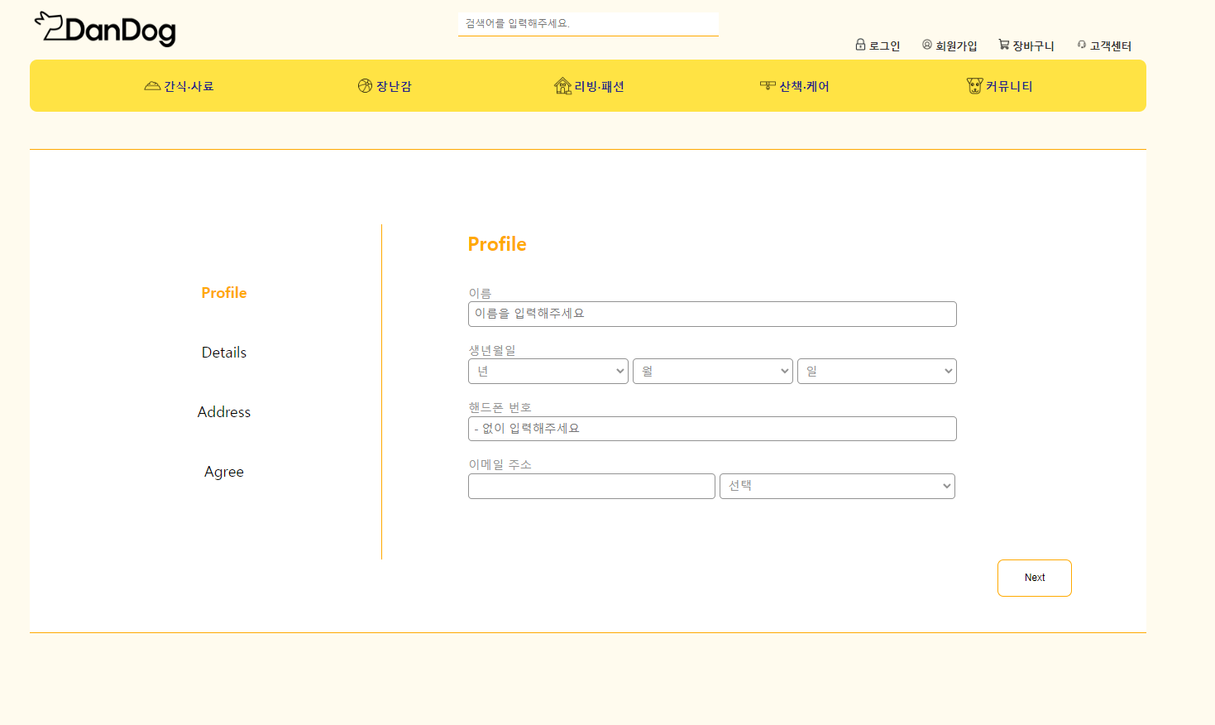
05
HTML/CSS Team Project
디자인 시안 - 회원가입

Slide 18
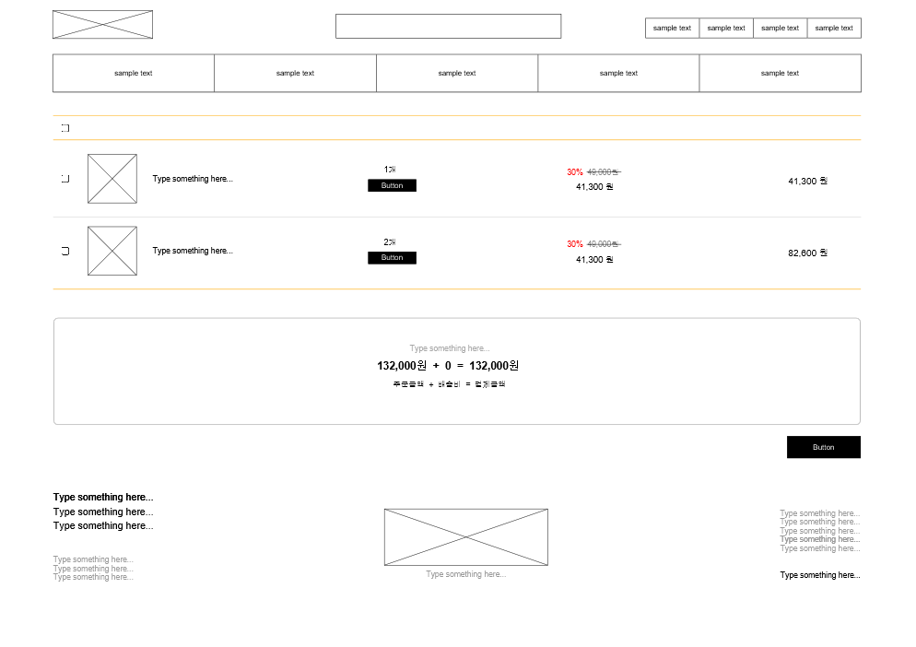
05
HTML/CSS Team Project
와이어 프레임 - 장바구니

Slide 19
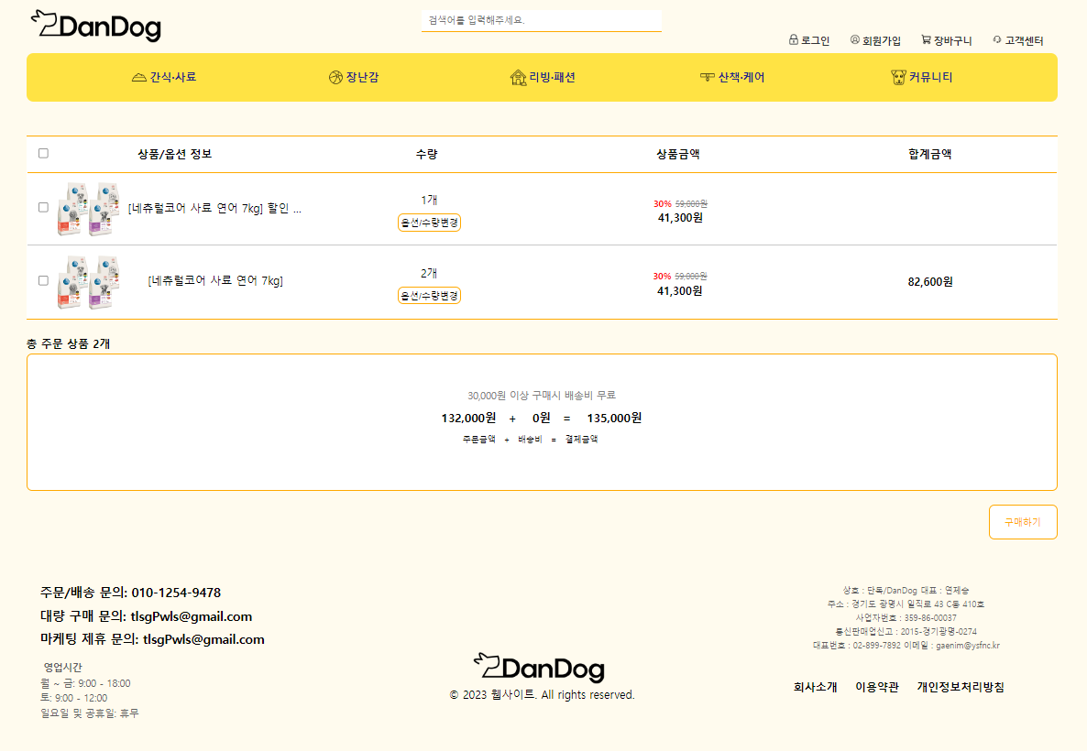
05
HTML/CSS Team Project
디자인 시안 - 장바구니

Slide 20
I4
HTML/CSS Team Project
연제승 신혜진 남우리 설수현
ever since the 1500s, when an unknown printer took a galley of type and scrambled it to make a type specimen

